Slide 1
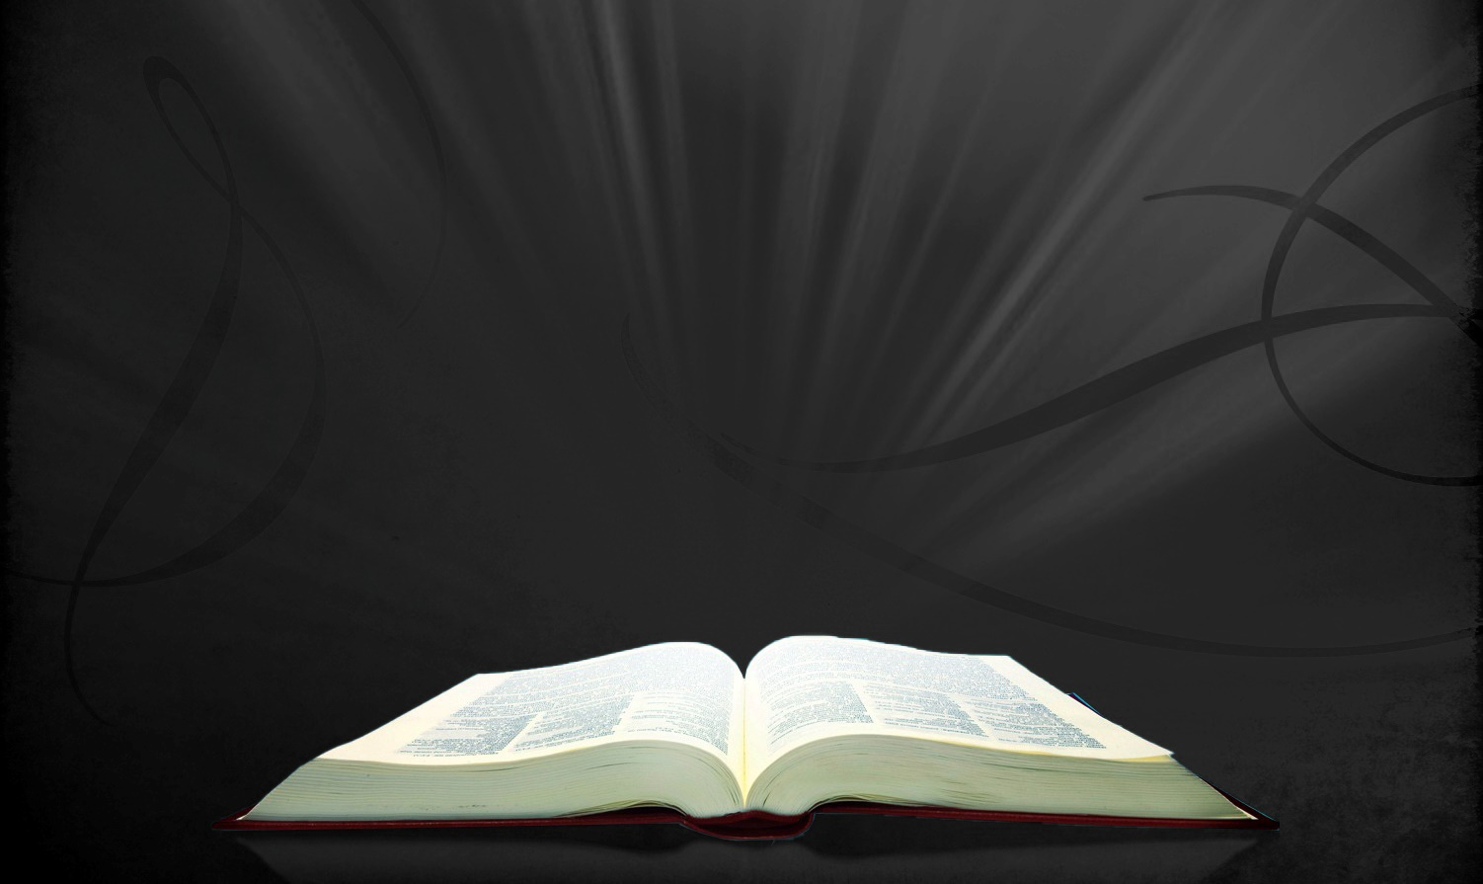
光は暗闇の
中で輝く
2024年4月20日 第3課

Slide 2
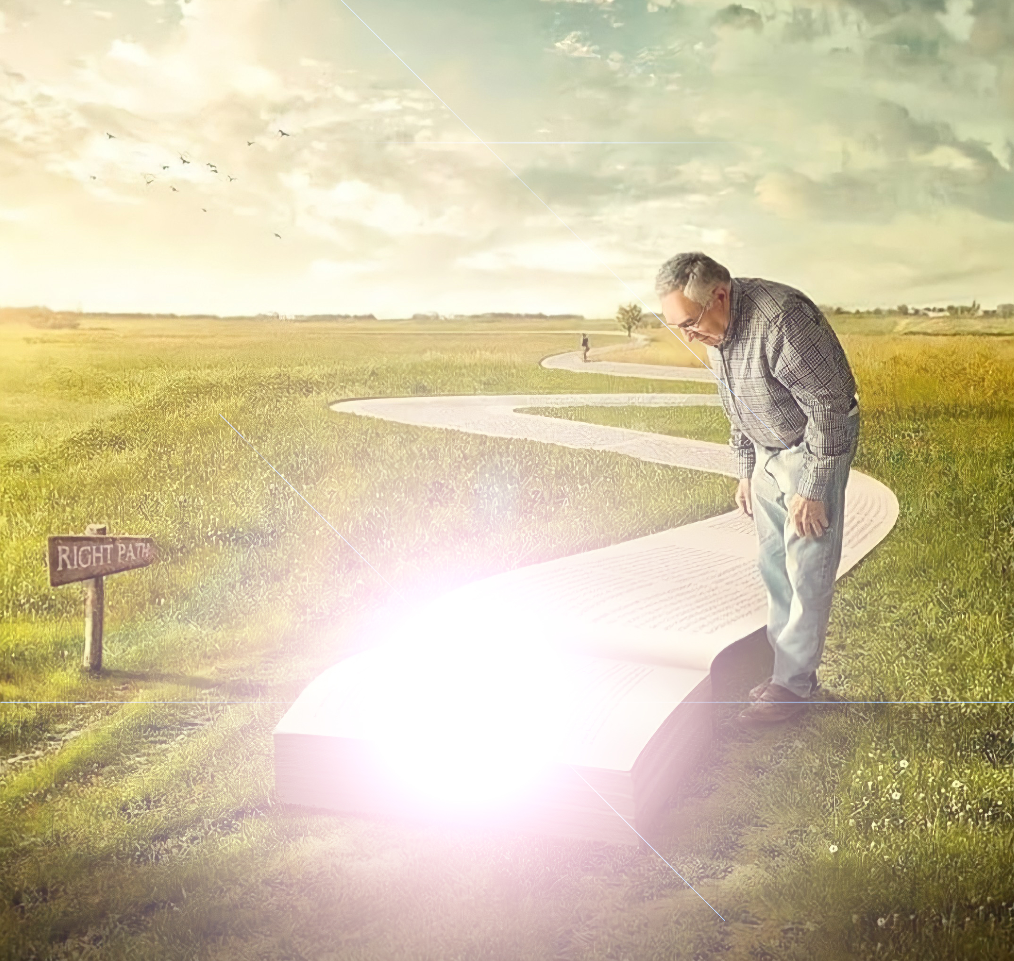
イエスは言われた。「光は、いましばらく、あなたがたの間にある。暗闇に追いつかれないように、光のある うちに歩きなさい。 暗闇の中を歩く者は、自分がどこへ行くのか分からない。
(ヨハネ 12:35, 新共同訳)

Slide 3
そこでイエスは彼らに言われた、「もう しばらくの間、光は あなたがたと一緒に ここにある。光が ある間に歩いて、 やみに追いつかれないようにしなさい。 やみの中を歩く者は、自分がどこへ行くのかわかっていない。
(ヨハネ 12:35, 口語訳)

Slide 4

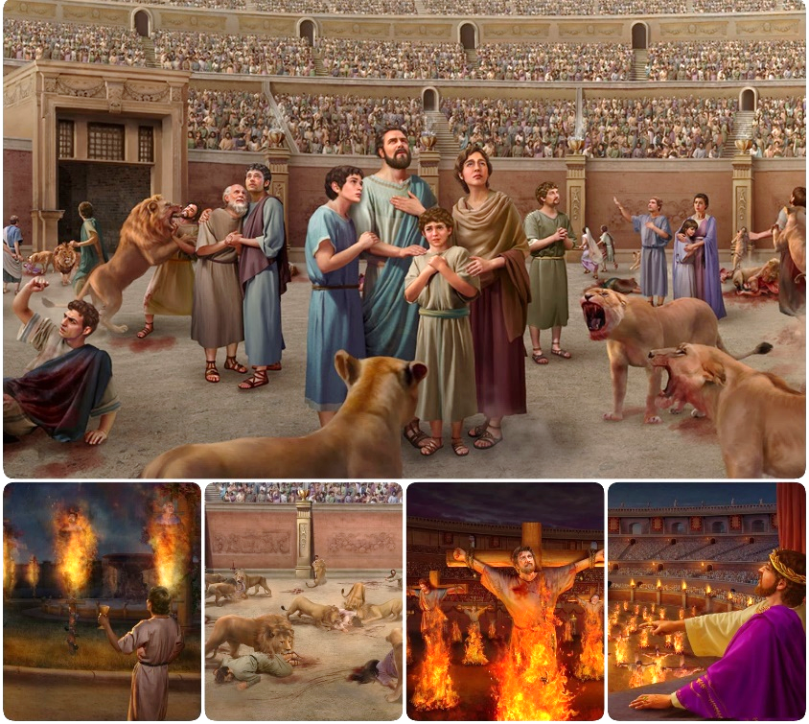
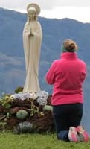

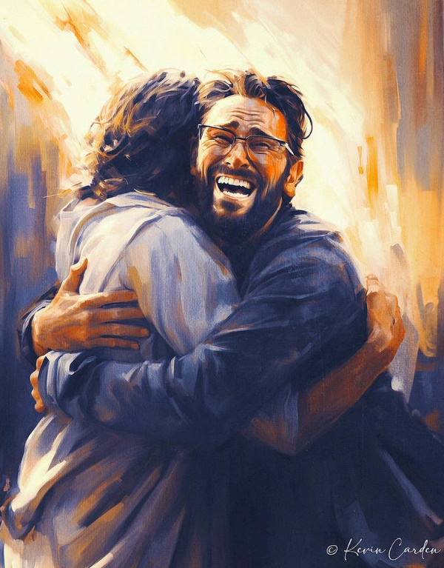








戦争の勝敗は一戦一戦にある。
迫害の戦いに敗れたサタンは、妥協という新たな計画を練った。真理と嘘が混ざり合い、何百万人もの人々を不純物の混じった生気のない真理に 引きずり込んだのだ。
この戦いにおける私たちの唯一の安全策は、真理であり命であるイエスと、その聖なる御言葉に しがみつくことである。
真実のための戦い:
  真実と嘘
  教会の妥協
神の言葉をめぐる戦い:
  聖書における安全保障
  人間の推論
心をめぐる戦い

Slide 5

真実のための戦い

Slide 6


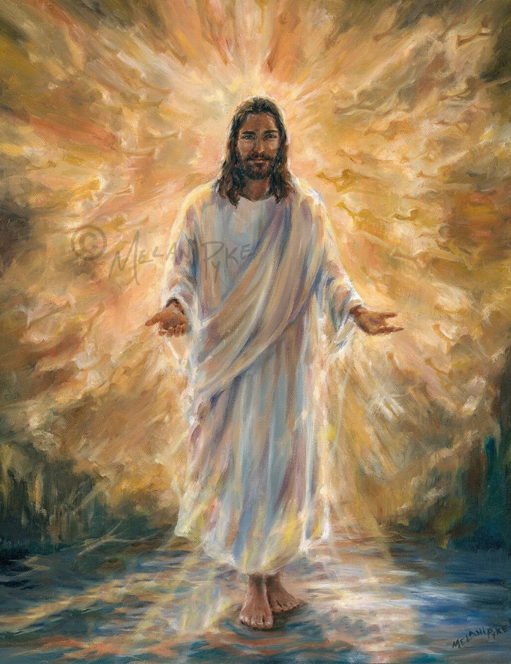
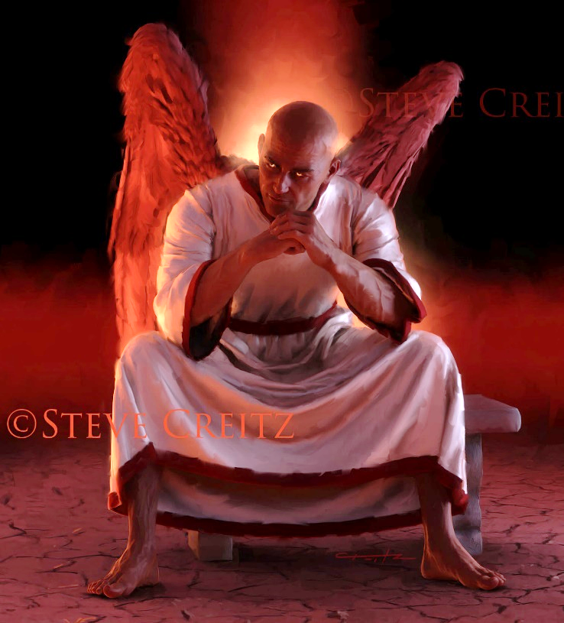
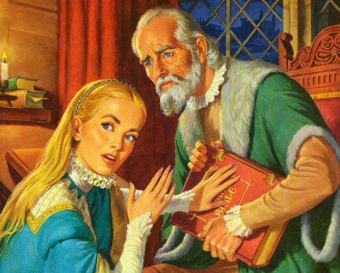
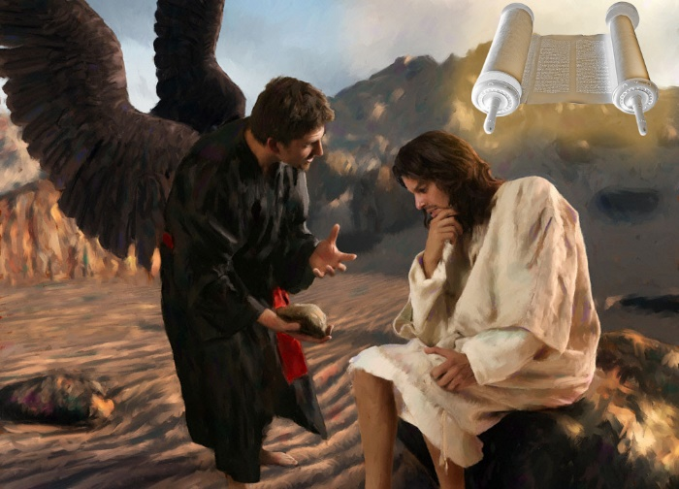
真実と嘘
イエスは言われた。「わたしは道であり、真理であり、命である。わたしを通らなければ、だれも父のもとに行くことができない。」 ヨハネ 14:6
イエスは真理であり、したがってすべての 真理の父である（ヨハ14:6）。すべての真実、すべての信頼できるもの、すべての真実は、 イエスから来る。そして、イエスの真理は 私たちの内に命を生み出す。
それに対して、サタンは嘘の父である（ヨハ8：44）。すべての欺瞞、すべての悪意ある 巧妙さ、すべての不純な真理は彼から来る。 そして、その嘘は私たちに死をもたらす。
敵との対決において、イエスはすべての真理の源として聖書を用いられた。
それゆえ、悪魔は聖書を隠したり、歪めたり することによって、聖書を破壊しようと努めてきた。「暗黒時代」とも呼ばれる中世のローマ教会を通して、完全ではないがそれを成し 遂げたのである。

Slide 7
日
今日、サタンは、どのように聖書を歪め、
その教えを誤解させようと
しているでしょうか？

Slide 8
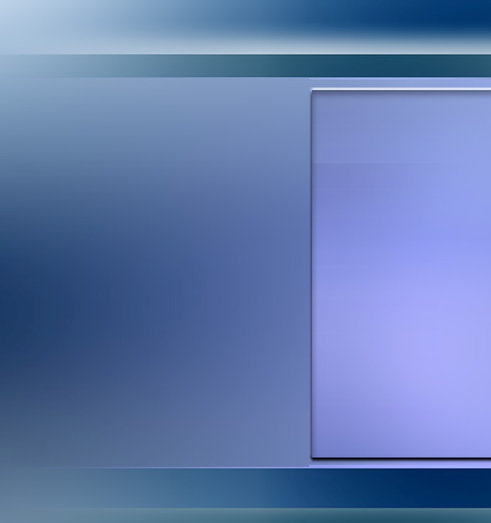

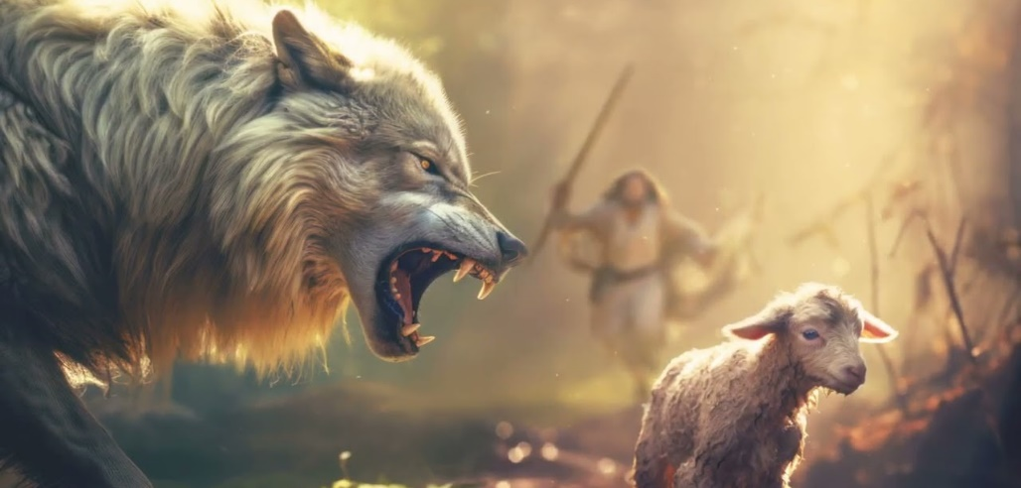
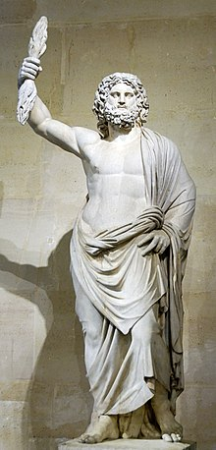
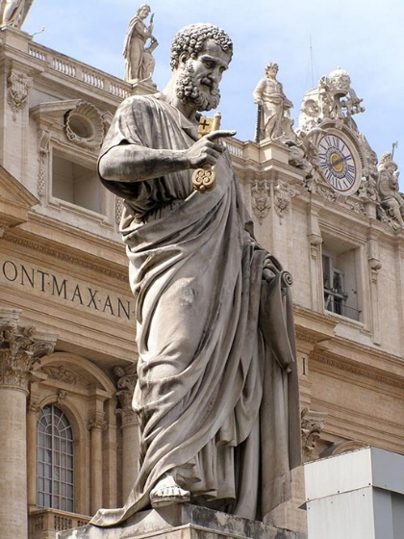
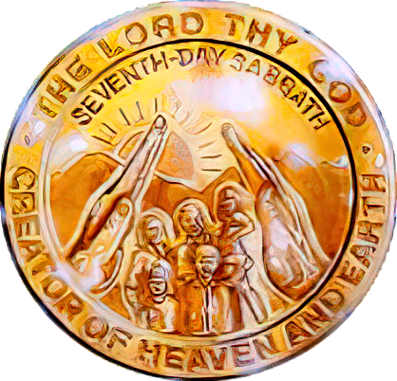
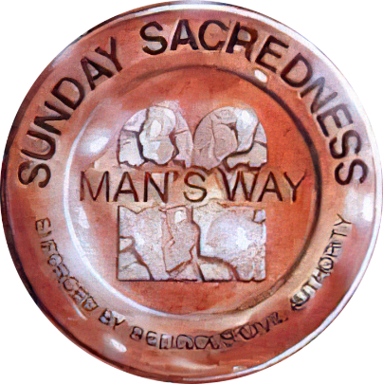
妥協する教会
わたしが去った後、狂暴なおおかみが、あなたがたの中にはいり込んできて、容赦なく群れを荒す ようになることを、わたしは知っている。また、あなたがた自身の中からも、いろいろ曲ったことを言って、弟子たちを自分の方に、ひっぱり込もうとする者らが起るであろう。(使徒言行録 20:29-30)
エペソの長老たちに別れを告げる際、パウロは彼らが将来直面するであろう外的・内的問題への懸念を表明した（使20:29-30）。
捕食動物オオカミ： 64年から311年（セルディカ寛容の 勅令）まで、教会はローマ帝国からの激しい迫害に苦しんだ。
邪悪な男たち ： 4世紀頃から、教会に異教と真理を混ぜ 合わせようとする人々が入り込むようになった。
ローマのカピトリウムの丘にあったローマ神話の神ジュピターの像が再利用され、聖ペテロの像になった。
サタンは “内部 ”戦略を用いて真理を堕落させ、教会に 偶像崇拝と日曜礼拝を持ち 込んだ。
パウロが預言したように、これらの誤りは受け入れられ、真理を知ろうとしない人々の間に最後まで残るだろう（2テサ2:7-12）。最後の戦いは、安息日との妥協に基づいて行われる。

Slide 9
月
どのような妥協が、今日、
教会の中に入っているのを見ますか？
それ以上に重要なこととして、
あなた自身はどのような妥協をしている
可能性があるでしょうか？
どうしてそのような
妥協が生じているのでしょうか？

Slide 10

神の言葉をめぐる戦い

Slide 11

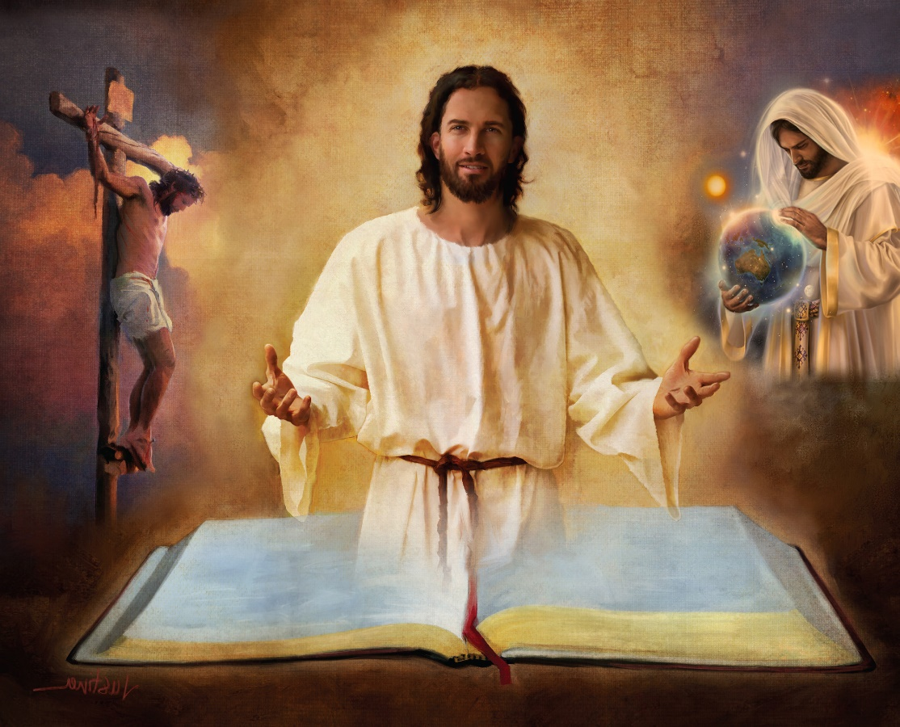
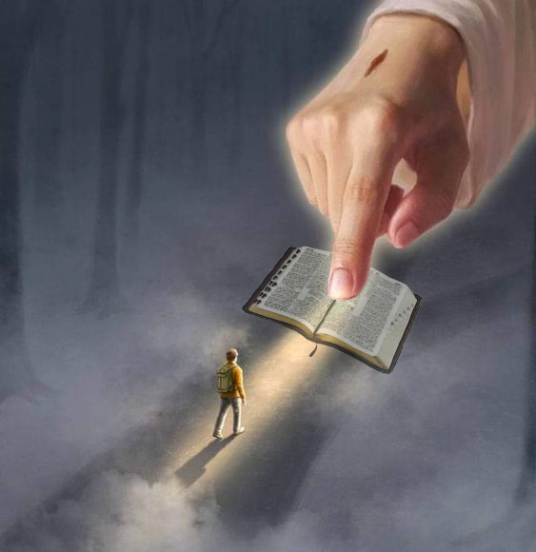
聖書における安全保障
真理によって、彼らを聖なる者としてください。あなたの御言葉は真理です。(ヨハネ17:17)
聖書は神の意志の無謬（誤りのない）の啓示である。人類の救済に対する天の計画を示している。
したがって、私たちの安全は聖書、そしてその各書、各章、各節の中にしかないのである（2テモ3:16）。
そこには、悪魔の戦略、天地創造、イエスの誕生、生涯、死、復活、執り成し、罪の赦し、再臨、新天地での永遠の命......などが書かれている。
「あなたの御言葉は、わたしの道の光、わたしの歩みを 照らす灯。」 （詩篇119：105）
聖書の一部（例えば、創世記1章と2章の 天地創造の記述）を否定すれば、聖書が 教える教義のどれをも否定するようになるかもしれない。そうなったら......聖書の 残りの部分を信頼する保証はあるの だろうか？
御言葉が開かれると光が射し出で／無知な者にも理解を 与えます。(詩篇 119:130 )

Slide 12
火
詩編１１９篇１０５、１１６、１３０、
１３３、１６０節を読みましょう。
詩編記者はみ言葉が
救済のご計画においてもつ重要性について
何を教えていますか？

Slide 13

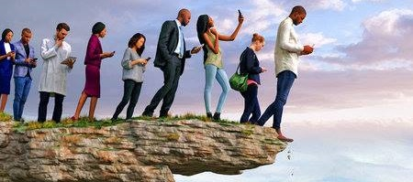

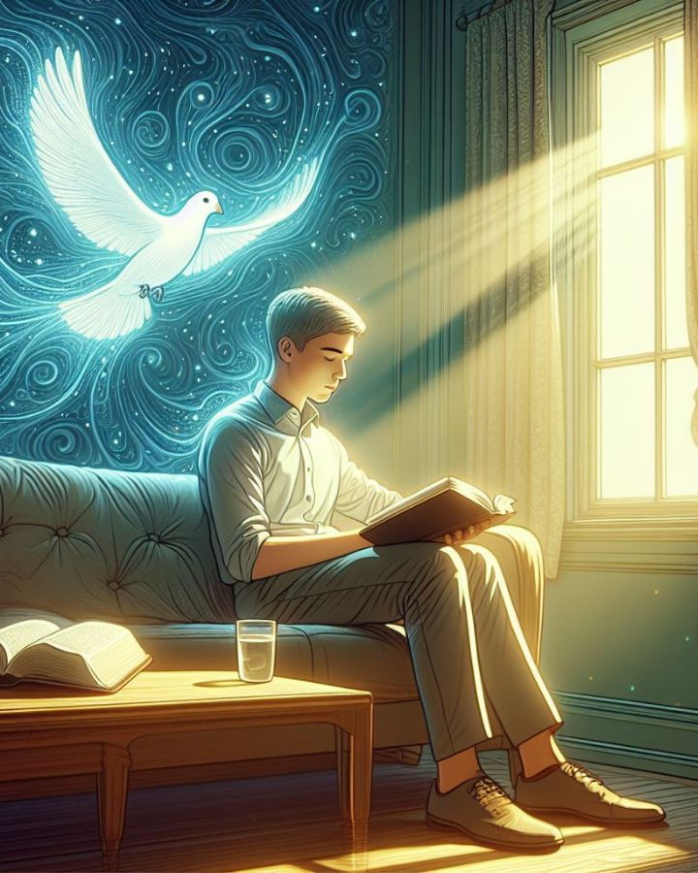
人間の推理
人が見て自分で正しいとする道があり、その終りはついに死に いたる道となるものがある。(箴言 16:25 口語訳)
神が聖書に霊感を与えた方であるなら、誰がそれを解釈できるのか（2ペト1:20、ヨハ14:26）。
御霊のない人は、神の御霊から来るものを受け入れず、愚かなものと見なし、御霊によってのみ見分けられるので理解できない（1コ2:14 ）。
人間の推論の一例として、18世紀以来、聖書の「学問的」解釈を提唱してきた高尚な批評がある。
その基本的なアプローチは、奇跡の否定と未来予知の不可能性である。このアプローチのもとでは、神の言葉の力や、私たちを待ち受ける未来を知る能力を否定するならば、私たちは神の言葉からどのような恩恵を得ることができるだろうか？
間違いなく、敵はまっすぐに見える道を偽装するが、その終わりは死である（箴16:25）。

Slide 14
水
何故、聖霊の導きなしには、
人の知性は神様の真実を見出すことが
出来ないのでしょうか？
人の知性と神の啓示の関係について
話し合いましょう。

Slide 15

EGW (Selected Messages, volume 1, page 17)（非公式訳）
「霊的な闇が地上を覆い、甚だしい闇が人々を覆って いる。多くの教会で、聖書の解釈に懐疑と不信仰が 見られる。多くの、非常に多くの人々が、聖書の真実性と真理を疑っている。人間の推論と人間の心の想像が、神の言葉の霊感を損なっているのである[...]。この聖なる書はサタンの攻撃に耐えてきた。サタンは邪悪な人間 たちと団結して、神の性格のすべてを雲と闇に覆わせ ようとしてきた。しかし主は、ご自身の奇跡的な力によって、この聖なる書を現在の姿のまま保存して おられる。」

Slide 16
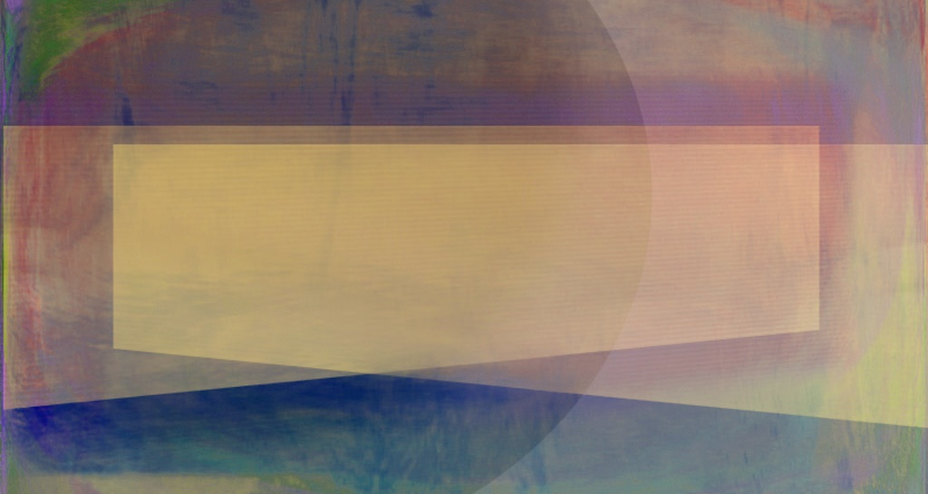
心をめぐる戦い

Slide 17
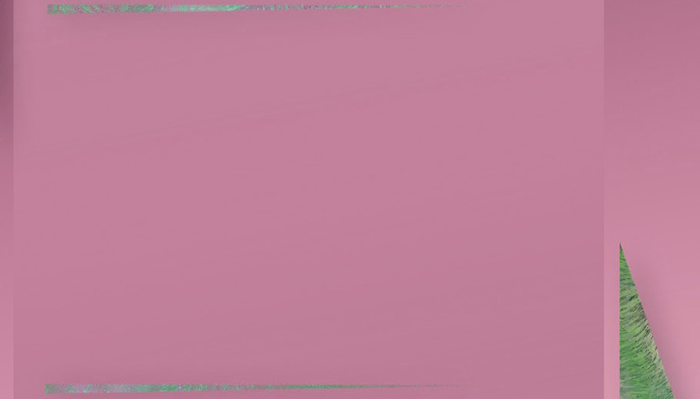
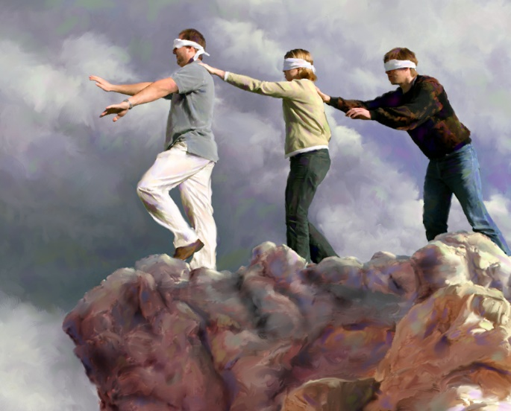
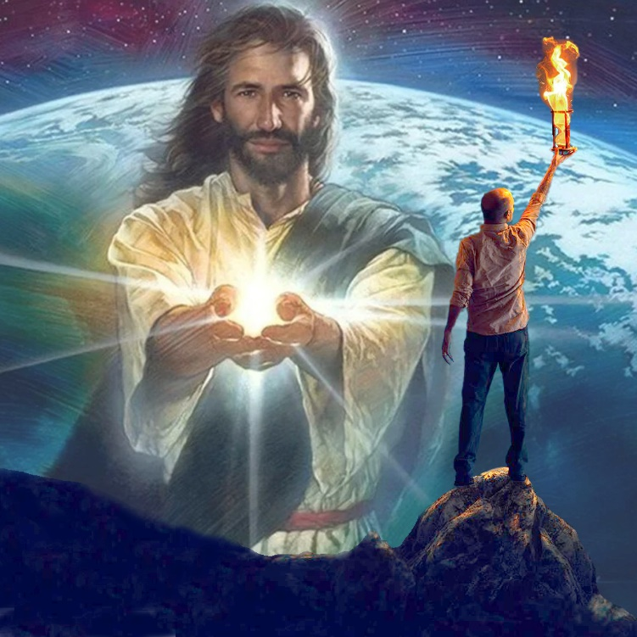
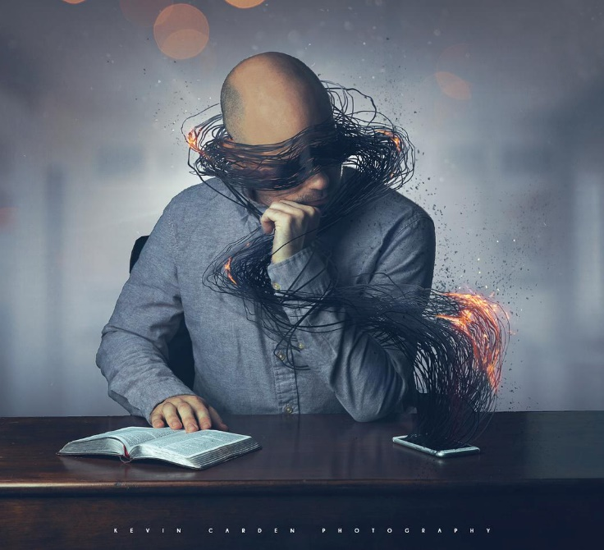
彼らの場合、この世の神が不信の者たちの思いをくらませて、神のかたちであるキリストの栄光の福音の輝きを、見えなくしているのである。(2コリント4:4 口語訳 )
スペインの格言に「見たくない盲人ほど悪い盲人はいない」というのがある。つまり、見たくないものを見るように説得しても無駄だということだ。この世の神 "が盲目にさせた人々も同様である（2コ4:4）。
迷っている人々に知識がないのは、知る能力がないからではない。知りたくないからだ。悪魔が彼らの心をさまざまなことで占領し、本当に大切なこと、つまり救いについて考えることを妨げているのだ。
しかし、誰もこの状態に留まる必要はない。心が霊的な暗闇の中にあるとき、その暗闇を照らす光がある： 「光（イエス）は暗闇の 中で輝いているが、暗闇はそれに勝つことができなかった」（ヨハ1:5）。
この光を受け入れる私たちは、敵の働きを 解き放ち、イエスの光を暗闇の中で輝かせることができる。

Slide 18
木
ヨハネ１章４、５、９、１４を
読みましょう。
これらの聖句はどのように
イエス様を描写しているでしょうか？

Slide 19

「天国への道を旅する者は皆、安全なガイドを必要としている。 人間の知恵で歩いてはならない。人生の旅路を歩む私たちに語り かけてくださるキリストの声に耳を傾けることは、私たちの特権であり、キリストの言葉は常に知恵の言葉である。...私たちの唯一の安全は、キリストに忠実に従い、キリストの知恵の中を歩み、 キリストの真理を実践することにある。サタンがどこに罠を 仕掛けているのか、私たちは容易に見破ることはできない。しかし、イエスは敵の巧妙な術を理解し、私たちの足を安全な道に 保つことができる。」
EGW (Our High Calling, January 10)（非公式）

